Slide 1



Università di Napoli “Federico II”
Scuola di Specializzazione in Pediatria
Casi clinici del Mercoledì
Napoli, 11/04/2018
PROTOCOLLO:
HP (Helicobacter pylori) e
la diagnosi dei segreti
Tutte le novità delle LG 2017
TUTOR AIF
Dott. E. Miele Dott.ssa S. Cenni
Dott.ssa C. Coppola

Slide 2
Time line H pylori
1893
Bizzozzero: Spirochetes inhabiting The gastric glands of dogs
1983
Warren:Unidentified curved bacilli on gastric epithelium in active chronic gastritis (Lancet)
2005
Nobel Prize to Warren & Barry: HP role in gastritis and peptic ulcer disease

Slide 3
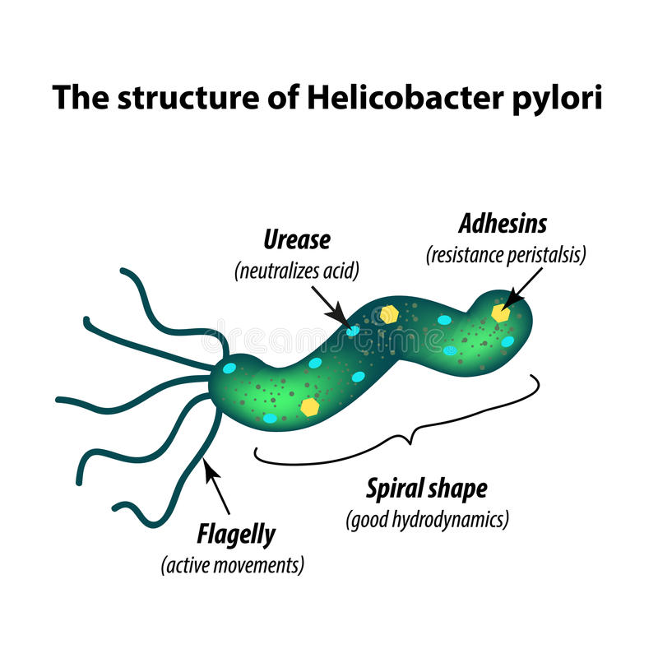
Identikit HP
Batterio spiraliforme, gram-negativo, ureasi positivo. Colonizza e sopravvive nello lo stomaco.
I due fattori batterici associati ad un aumento del rischio di cancro e ulcera peptica sono:
CagA :
Stimola la proliferazione cellulare
Riduce l’apoptosi cellulare
Altera la polarità cellulare
Attiva la risposta infiammatoria ( IL-8)
VacA
Determina la formazione vacuoli endosomiali intracellulari
Induce apoptosi
Altera la funzione mitocondriali
Funzioni Immunosoppressive
Gastroenterology 2016; 150: 64–78.

Slide 4
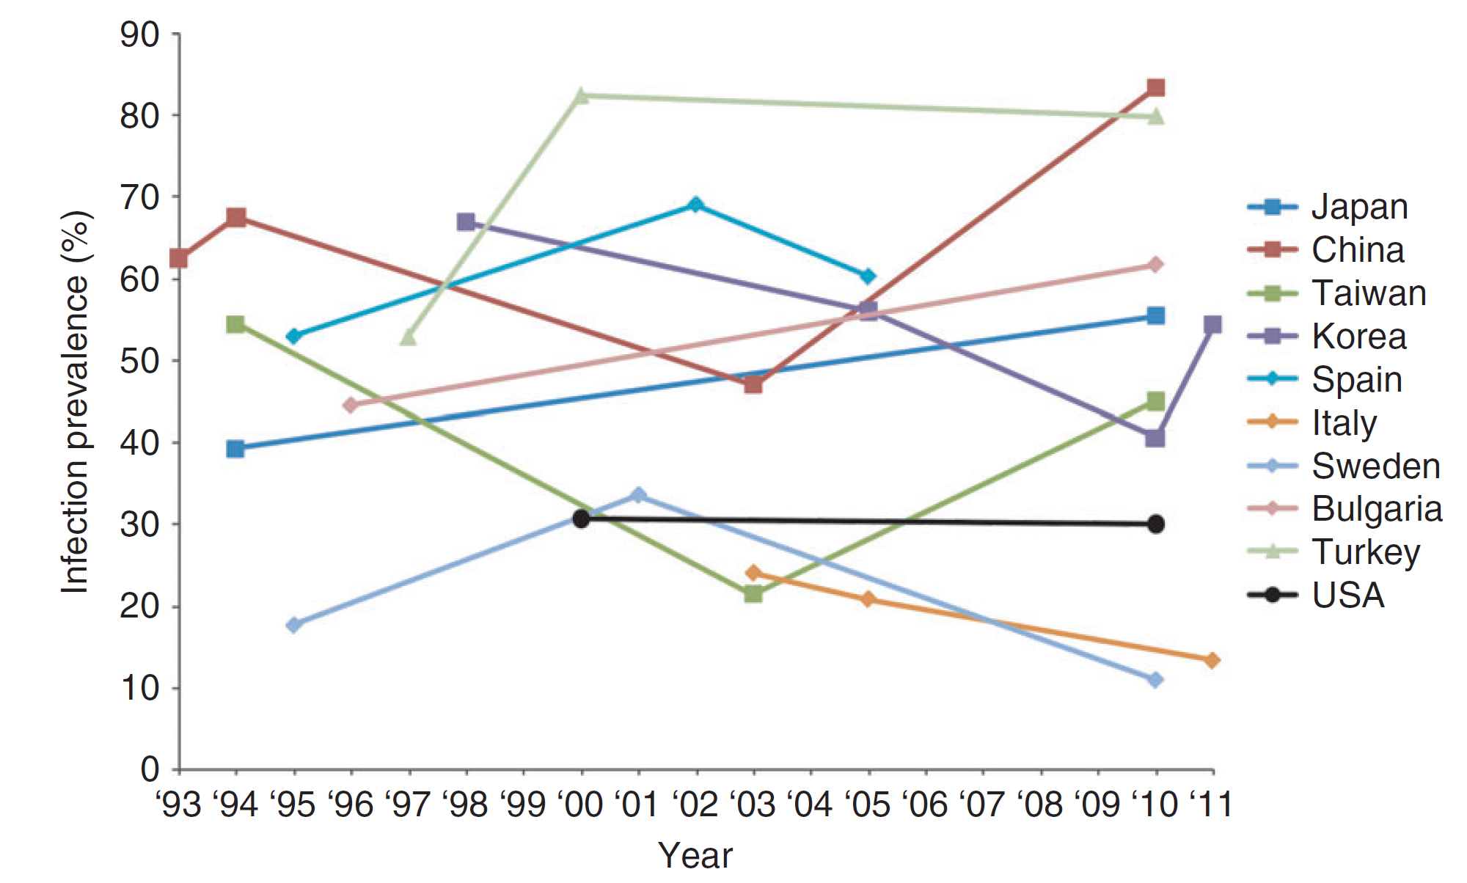
Prevalenza dell’Infezione da H. pylori
Il rischio infettivo e la prevalenza correlano inversamente con le condizioni socio-economiche e sanitarie dei paesi interessati.
Aliment Pharmacol Ther 2016; 43: 514–533
Notes:
Helicobacter pylori is one of the most prevalent global pathogens and colonises an estimated 50% of the world’s population. Infection with H. pylori occurs worldwide, but there are substantial geographic differences in the prevalence of infection both within and between countries. Multiple studies have demonstrated that low socioeconomic status is associated with increased risk of H. pylori infection. Additionally, an age-related cohort effect has been observed with prevalence of infection increasing with age. Within Europe, H. pylori prevalence rates range from 11% in Sweden to 60.3% in Spain. In China, H. pylori prevalence has been reported as high as
83.4%.35 Additionally, many countries such as China, Japan and Bulgaria have experienced an overall increase in the prevalence of H. pylori infection over the last 20 years (Figure 1).

Slide 5
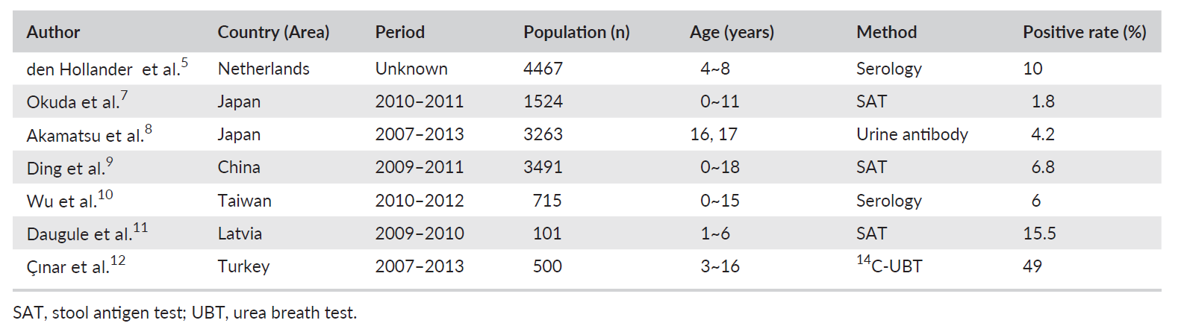
Prevalenza dell’Infezione da H. pylori
La prevalenza di infezione da H. pylori in età pediatrica varia dall’ 1.8% al 49%.
Hp è spesso asintomatica e NON causa sintomi specifici nei bambini, probabilmente a causa di una minore risposta infiammatoria del sistema immunitario ancora immaturo
Helicobacter 2016; 21: 49–54
Notes:
In several articles, transient H. pylori infections were reported in childhood. O’Ryan et al.15 evaluated factors associated with persistent or transient infection among 332 Chilean asymptomatic children. The evaluation was conducted every 3 months using SAT. One-third had at least one positive SAT by age 3, with 20% overall persistence. Compared to transient infections, persistence was associated with an
earlier age of acquisition, more household members, decreased duration of breastfeeding, and nonsecretor status. CagA-positive
Strains were more common in persistent infections.

Slide 6
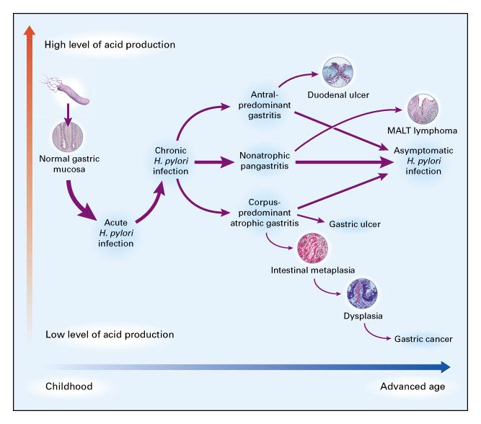
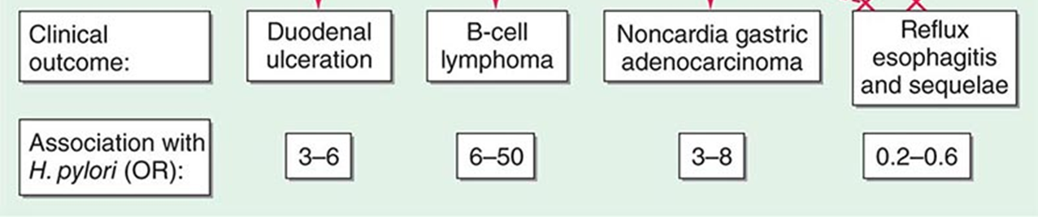

Storia Naturale dell’Infezione da H. pylori
*Gastrite nodulare antrale
Bambini: 30-100%
Adulti: meno frequente
Notes:
Natural History of Helicobacter pylori Infection. H. pylori is usually acquired in childhood. Acute H. pylori infection causes transient hypochlorhydria and is rarely diagnosed. Chronic gastritis will develop in virtually all
persistently colonized persons, but 80 to 90 percent will never have symptoms. The further clinical course is highly variable and depends on bacterial and host factors. Patients with higher acid output are likely to have
antral-predominant gastritis, which predisposes them to duodenal ulcers. Patients with lower acid output are more likely to have gastritis in the body of the stomach, which predisposes them to gastric ulcer and can
initiate a sequence of events that, in rare cases, leads to gastric carcinoma. H. pylori infection induces the formation of mucosa-associated lymphoid tissue (MALT) in the gastric mucosa. Malignant lymphoma arising from
such acquired mucosa-associated lymphoid tissue is another rare complication of H. pylori infection.

Slide 7
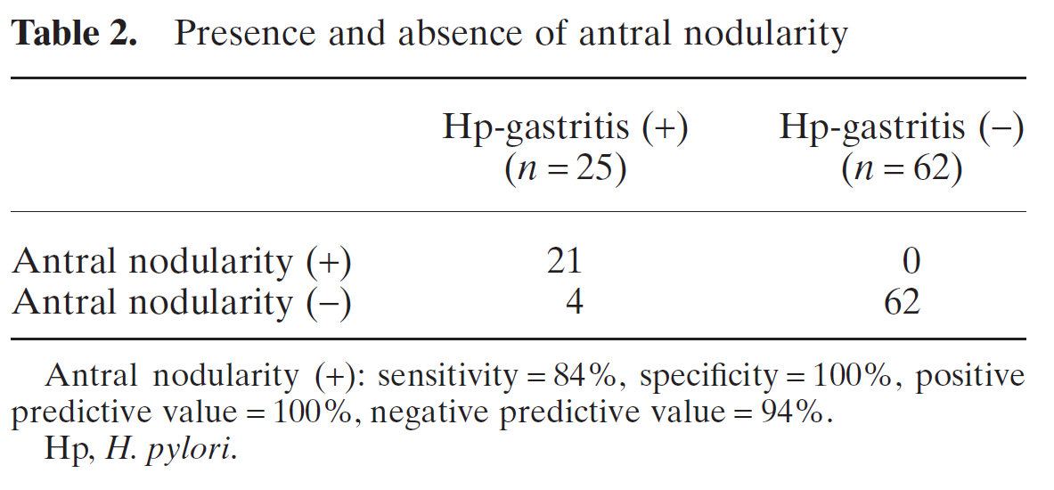
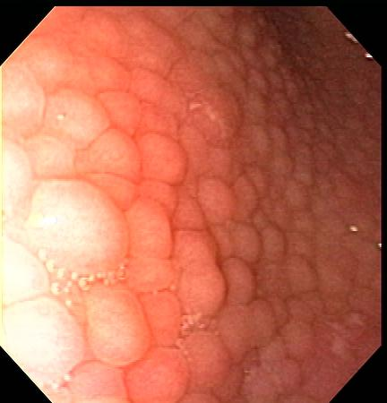
Endoscopic Identification Of
Hp Gastritis In Children
Si può dire che la gastrite nodulare è un segno endoscopico patognomonico di infezione da HP
Digestive Endoscopy 2010: 22, 90–94
Notes:
Nodular gastritis (NG) is a form of chronic gastritis with moderate inﬂammation, eosinophilic inﬁltration in superﬁcial lamina propria and lymphoid hyperplasia in gastric mucosa. It is associated with the presence of Helicobacter pylori. Lymphoid hyperplasia and NG appear to be more frequent in children than in adults and usually regress following anti-H. pylori therapy. Typically, the inflammatory process in the gastric mucosa of infected individuals is a chronic type B gastritis, which is characterized by crypt atrophy and chronic inflammatory cell infiltrate

Slide 8

Trattare o NON trattare?
Questo è il dilemma!
Se tratto, posso provocare:
MRGE
Barrett
Antibioticoresistenza
Eventi avversi della terapia
Cancro Gastrico
MALT Linfoma
Malattia Ulceroso Peptica
Porpora Trombocitopenica Autoimmune
Se tratto, prevengo:
Nature Reviews Gastroenterology &Hepatology 2017

Slide 9


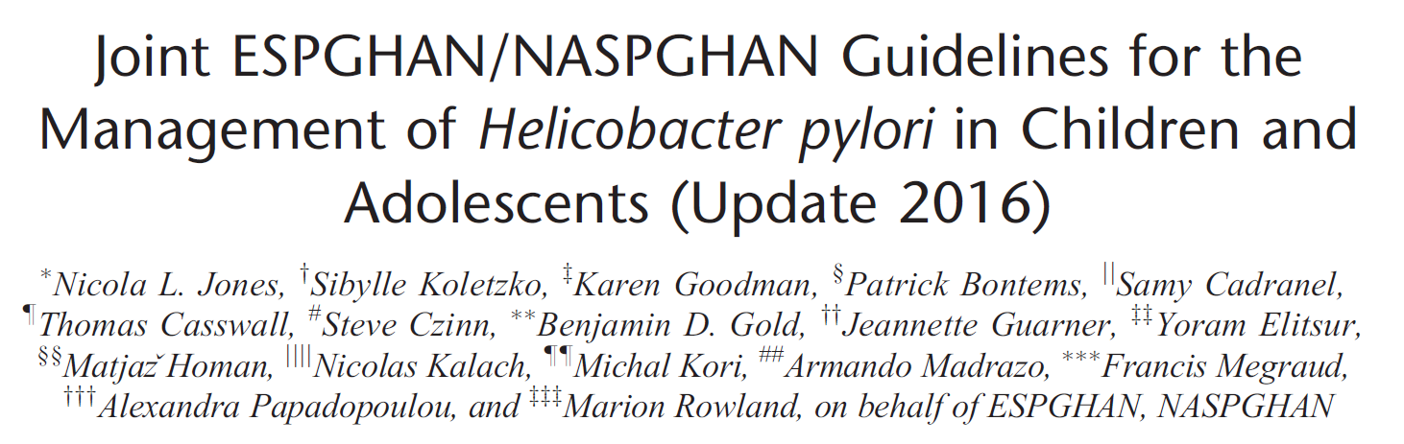
June 2017!
1.In quali bambini è necessario eseguire la diagnosi di infezione?
2. Quali test usare?
3. In quali bambini è necessario eseguire il trattamento di eradicazione?
4. Quali sono le strategie terapeutiche migliori?
J Pediatr Gastroenterol Nutr 2017; 64: 991-1003

Slide 10

Chi dovrebbe essere indagato?
Pazienti SINTOMATICI*:
Dispepsia
Nausea
Vomito
Dolore addominale
Epigastralgia mattutina
Alitosis
Ematemesi/melena
Porpora Trombocitopenica Idiopatica
Hp NON causa sintomi specifici nei bambini, e non esiste evidenza di un nesso di causalità tra l’infezione e sintomi addominali quali il dolore ricorrente, la nausea o il vomito, tranne nel caso di presenza di ulcera duodenale o gastrica
J Pediatr Gastroenterol Nutr 2017; 64: 991-1003
Notes:
The primary goal of clinical investigation of gastrointestinal symptoms is to determine the underlying cause of the symptoms and not solely the presence of H pylori infection.

Slide 11


Chi dovrebbe essere indagato?
Strategia «TEST* AND TREAT»
*test non invasivo (sierologia, test del respiro o ricerca dell’antigene fecale dell’hp)
L'infezione da H pylori non provoca sintomi, in assenza di malattia ulceroso peptica (PUD). Eseguire un test non invasivo ed trattare l'infezione se presente, non garantiscono la risoluzione del problema.
J Pediatr Gastroenterol Nutr 2017; 64: 991-1003

Slide 12

Dolore Addominale Funzionale ed H. pylori
Nei bambini, la malattia ulceroso peptica, la gastrite erosiva o la duodenite si possono presentare con dolori addominali e dispepsia
Nessuna associazione tra infezione da H pylori e disordini funzionali gastrointestinali dolore-predominanti
Nei criteri ROMA IV per IBS, non è prevista l’EGDS tra gli esami diagnostici.
Ergo: non è indicato cercare HP in caso di IBS
Roma IV
Pediatrics 2010;125;e651; Acta Pædiatrica 2010 ; 99: 121–5; J Trop Pediatr 2012; 58 :231-4; Pediatr Ann 2014;43:e101-5; Clin Gastroenterol Hepatol 2014;12: 963-9; J Pediatr Gastroenterol Nutr 2010; 51:579-83; Gastroenterology 2016 Feb 15. pii: S0016-5085(16)00181-5; Helicobacter 2016; 21 (Suppl. 1): 49–54
Notes:
In età pediatrica, il dolore addominale ricorrente è dovuto ad una grande varietà di cause diverse, sia gastrointestinali che extraintestinali.
In questi bambini lo scopo è diagnosticare la causa del dolore, ovvero la eventuale lesione associata ad esso, e non solamente verificare la presenza o meno dell’infezione, che potrebbe non essere la causa del dolore stesso.

Slide 13
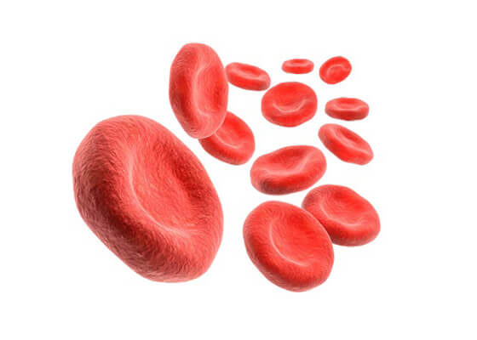
Anemia Sideropenica ed Helicobacter pylori
In letteratura è descritta un’associazione tra l’infezione da H pylori e l’anemia ferro-carenziale nei bambini e negli adulti
I meccanismi patogenetici non sono esplicitati (perdita di sangue gastrointestinale?scarso apporto/malassorbimento di ferro?..)
Tuttavia, non è dimostrato un rapporto causale tra ASP e infezione da HP
Bisognerebbe indagare per HP in caso di ASP refrattaria/non responsiva a terapia marziale/ complicata
J Ped Gastroenterol Nutr 29 2011;53:524-7; Cent Eur J Public Health 2011;
J Ped Gastroenterol Nutr 2010;51:85-9; Helicobacter 2014;19:55-64;
Public health nutrition 2011;14:1415-23; Eur J Clin Nutr 2010;64:1101-7

Slide 14



Quando NON cercare HP

Slide 15
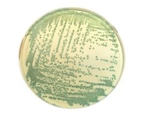
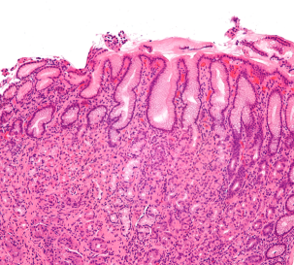
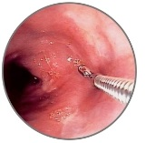
Come Fare Diagnosi infezione da HP
  coltura positiva
  O
  gastrite da H pylori all’istologia + almeno un altro test invasivo
EGDS→ almeno 6 biopsie gastriche (antro-corpo)
Un test non invasivo positivo supporta la diagnosi nei casi dove l'istologia positiva è l'unica prova invasiva disponibile.
Test rapido all’ ureasi
Test molecolari (PCR, FISH)
J Pediatr Gastroenterol Nutr 2017; 64: 991-1003

Slide 16

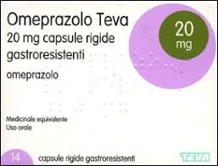
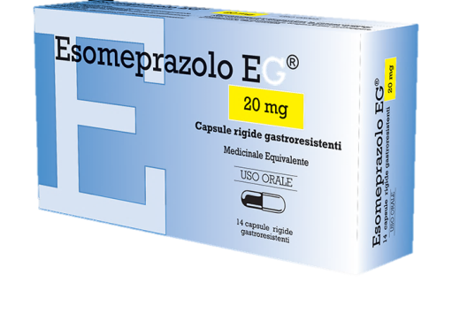
Quando Indagare?
Dopo almeno 2 settimane dalla sospensione di inibitori della pompa protonica e 4 settimane dopo quella degli antibiotici
accurata anamnesi farmacologica
Se la terapia acido-soppressiva non può essere interrotta per 2 settimane, si può consigliare un H₂-antagonista con sospensione 2 giorni prima
Gli antibiotici possono inibire la crescita batterica determinando falsi negativi in tutti i test usati per diagnosticare l’infezione tranne nella sierologia (che non è consigliata)
J Pediatr Gastroenterol Nutr 2017; 64: 991-1003

Slide 17
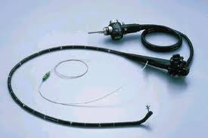

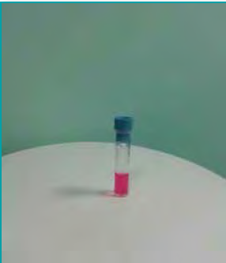
Test diagnostici INVASIVI
Ottima sensibilità/specificità
Utilizzabili per la diagnosi
Discomfort per il paziente
Costi elevati
Difficoltà tecniche
FN per recente uso di AB o PPI
FN in caso di sanguinamento GI
Coltura del germe : specificità. Determinazione dell’antibiotico resistenza.
Trasferimento in mezzi speciali.
Risultati dopo 1 settimana
Istologia: sensibilità e specificità (>95%).
Gastrite antrale nodulare
Test rapido all’ureasi (RUT): Rapido e facile da eseguire.
Sensibilità variabile
Test molecolari (PCR, FISH): Determinazione dell’antibiotico resistenza
J Clin Microbiol 2012;50:3233–7.
J Korean Med Sci 2014;29:106–9

Slide 18
Test diagnostici NON INVASIVI
Economici
Semplice esecuzione
Bassa sensibilità
Non per diagnosi, ma solo per monitoraggio eradicazione/ follow up
FN per recente uso AB e PPI
Unica eccezione: ruolo diagnostico in PTI
Breath Test ¹³C-urea : Non raccomandato per bambini < 6 anni
Ag Hp su feci monoclonale/policlonale
Sierologia su siero, saliva, urine (ELISA) : Sensibilità molto bassa
Non sono raccomandati per documentare l’eradicazione
J Pediatr Gastroenterol Nutr 2013
J Pediatr Gastroenterol Nutr 2011

Slide 19
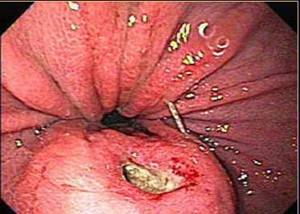

Chi trattare?
Nel caso EGDS mostri la presenza di PUD, un trattamento eradicante è raccomandato
-la sintomatologia
-la recidiva
Valutare opzione terapeutica in caso di riscontro occasionale di Hpdi HP
J Pediatr Gastroenterol Nutr 2017; 64: 991-1003

Slide 20
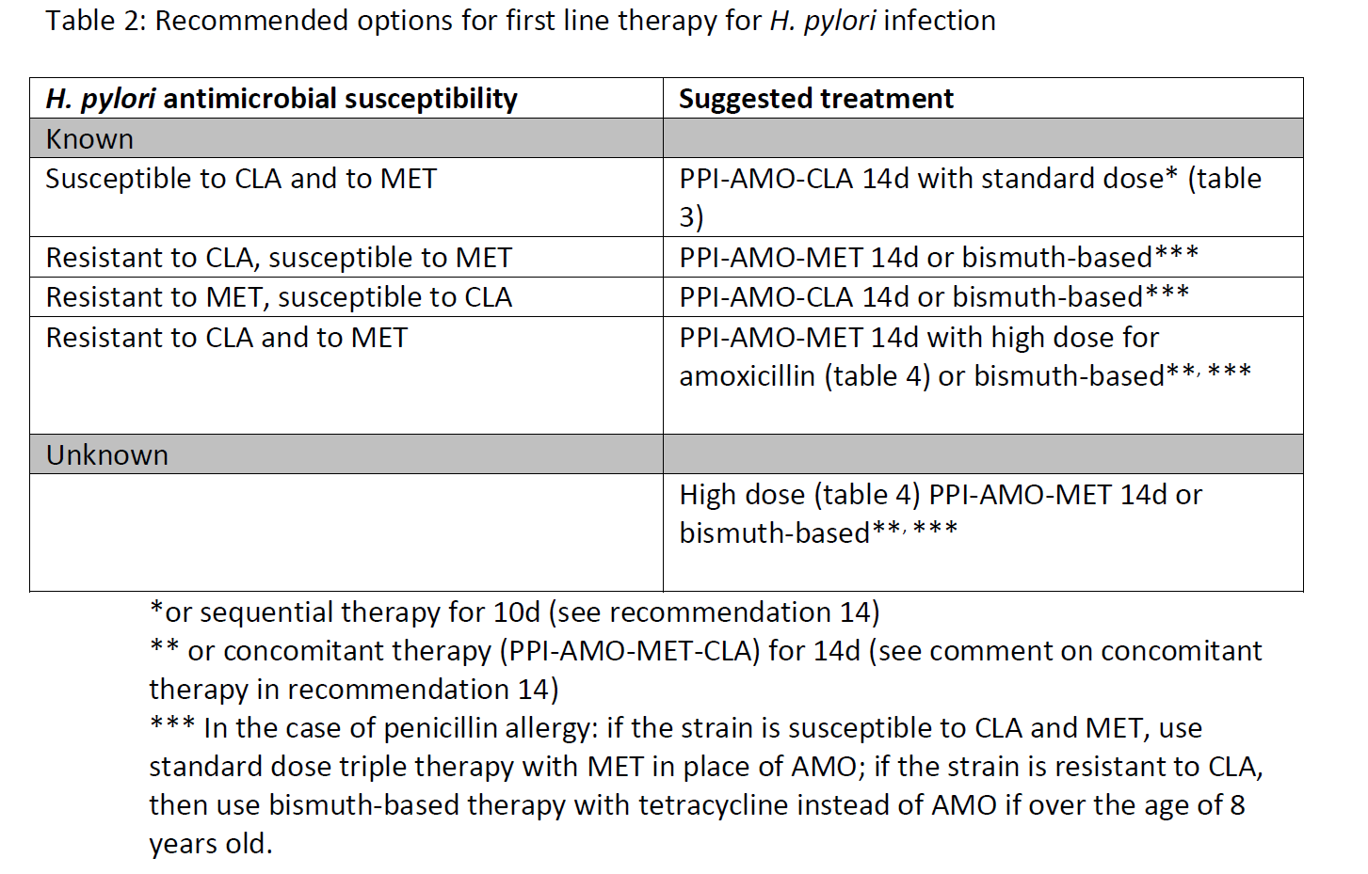


Come trattare?Terapia di Prima Linea per HP
Triplice terapia → PPI+AMO+CLA/MET per 14 giorni
Terapia sequenziale→ PPI per 10 giorni + AMO nei primi 5 giorni e CLA+MET per i restanti 5 giorni
In caso di allergia alle penicilline: MET al posto di AMO; Se resistente a CLA utilizzare terapia a base di bismuto+tetracicline (se>8 aa)
J Pediatr Gastroenterol Nutr 2017; 64: 991-1003

Slide 21
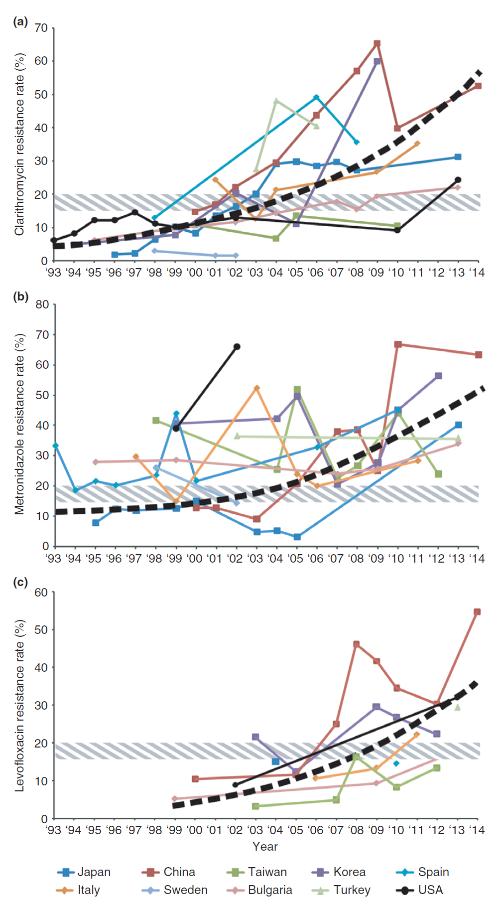
Emergenza Globale dell’ Antibiotico-Resistenza
E’ necessario conoscere tassi di antibiotico-resistenza attuali su scala locale e individuale
Aliment Pharmacol Ther 2016; 43: 514–533
J Pediatr Gastroenterol Nutr 2017; 64: 991-1003

Slide 22

Test di suscettibilita’
Il test di suscettibilità dovrebbe essere basato sulla coltura della biopsia o tecniche molecolari basate su biopsia (PCR, FISH).
Per migliorare il tasso di successo della coltura le biopsie dovrebbero essere trasportate in mezzi speciali.
Per la possibilità di colonizzazione di ceppi con differenti forme di resistenza, si raccomanda di ottenere biopsie gastriche da almeno due siti (antro e corpo).
J Pediatr Gastroenterol Nutr 2017; 64: 991-1003

Slide 23
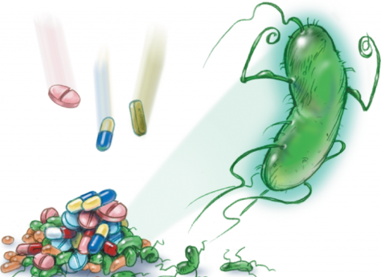
Cosa sapere sulle resistenze
E’ sempre utile conoscere la prevalenza di resistenza nella regione di appartenenza, e se questa supera il 20% l’uso di tale antibiotico è sconsigliato.
In Italia la percentuale di ceppi isolati da bambini, resistenti alla claritromicina è del 46%.
In caso di resistenza al metronidazolo (frequente in Europa dell’Est o Nord Africa) sarà necessario utilizzare dosaggi del metronidazolo più alti (30 mg/kg invece di 20 mg/kg).
La resistenza al metronidazolo è infatti solitamente una resistenza parziale e superabile con alti dosaggi, che possono però avere effetti collaterali
Koletzko S, et al. Gut 2006:55:1711-6

Slide 24
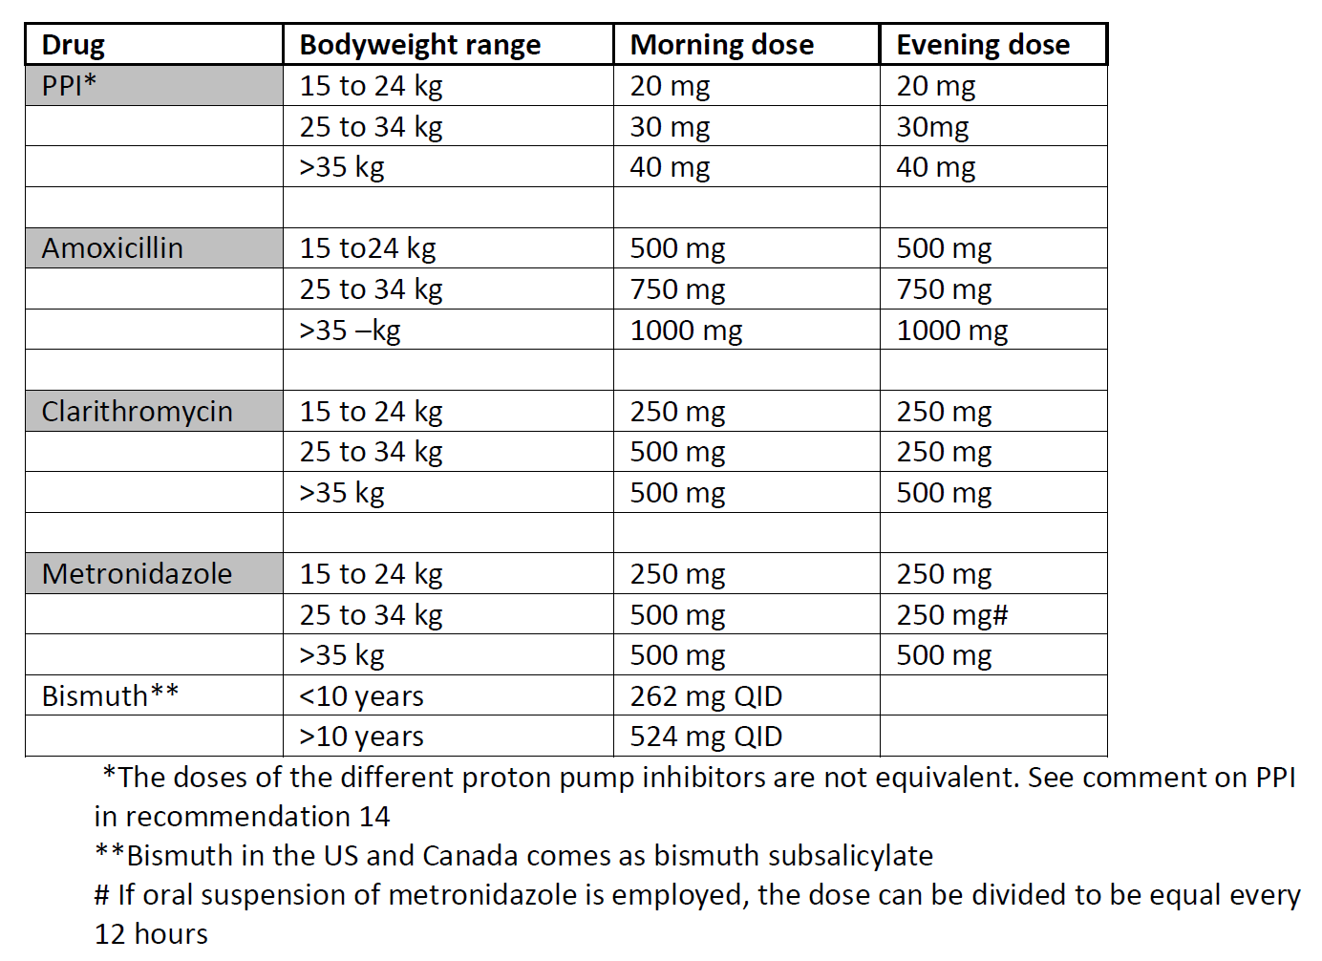

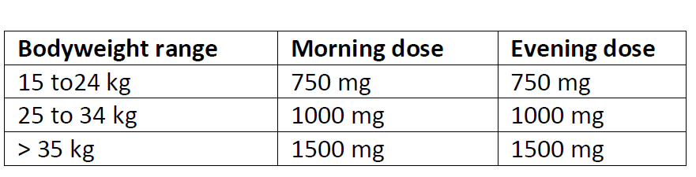
Dosaggi Terapia di Prima Linea per Hp
NB: L'aggiunta di routine al trattamento eradicante di probiotici singoli o combinati non è supportato dalle attuali evidenze.
Le dosi di PPI e antibiotici dovrebbero essere calcolate in base al peso corporeo
High Dosing Regimen
for Amoxicillin

Slide 25
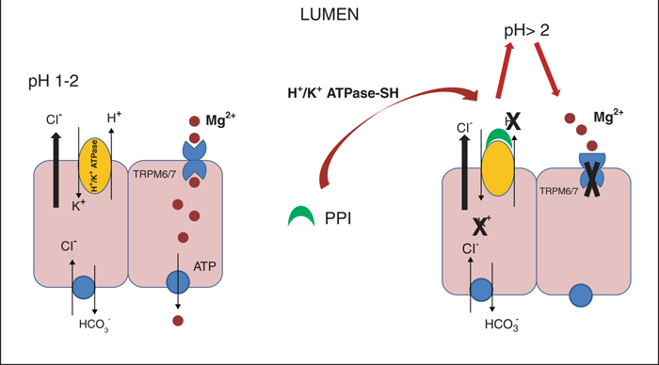
Terapia di Prima Linea per HP: PPI*
La dose di PPI si riferisce a esomeprazolo e omeprazolo
La dose massima di PPI è di da 1,5 fino a un massimo 2,5 mg/kg/die (vecchie LG dose max 2 mg/kg/die)
Un più alto grado di soppressione acida migliora il tasso di successo di terapia a base di amoxicillina e claritromicina
I bambini più piccoli hanno bisogno di una dose di PPI più alta per kg di peso corporeo rispetto a adolescenti /adulti per ottenere una soppressione acida sufficiente
Esomeprazolo e rabeprazolo farmaci di 1° scelta, in quanto degradati meno velocemente e dai metabolizzatori rapidi (CYP2C19)
PPI dovrebbe essere somministrati preferibilmente almeno 15 minuti prima del pasto
In caso di PUD, al termine delle 4 settimane di terapia, proseguire con altre 2-4 settimane di mono-terapia con PPI

Slide 26
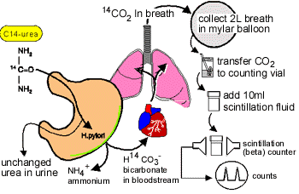
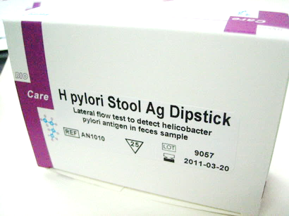
Come verificare l’eradicazione dell’H pylori?
L’efficacia della terapia deve essere valutata almeno 4 settimane dopo il completamento della terapia.
a) Breath Test ¹³C-urea
b) Test monoclonale per antigene fecale di H pylori
J Pediatr Gastroenterol Nutr 2017; 64: 991-1003

Slide 27
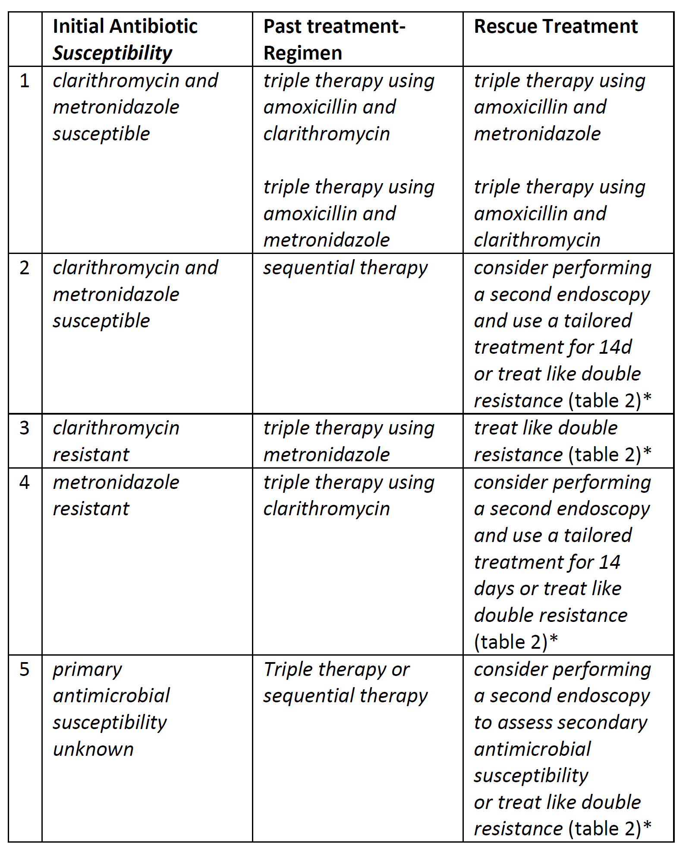
Mancata eradicazione dell’H pylori?
Rescue therapy
Antibiotico resistenza
Aderenza alla terapia
La ripetizione della stesso schema terapeutico non è raccomandata, è infatti destinata ad un secondo fallimento
Rescue therapy:
suscettibilità antibiotica,
l'età del bambino
opzioni antimicrobiche disponibili
* In adolescents levofloxacin or tetracycline may be considered

Slide 28
Take home messages
Nel bambino dispeptico o con dolori addominali ricorrenti NON si raccomanda di eseguire alcun test non invasivo per l’infezione da HP
Nei bambini, a differenza di quanto accade per gli adulti, una strategia “sottopongo a test e tratto” non è raccomandata e il gold standard per la diagnosi di infezione in età pediatrica è sempre la biopsia ottenuta durante EGDS
Per la diagnosi di infezione da HP è necessario avere la concordanza di almeno 2 test invasivi basati su biopsie o coltura da biopsia positiva per HP

Slide 29
Take home messages
Tutti i test per HP invasivi e non (biopsia, UBT e ricerca Ag su feci) devono essere effettuati dopo almeno 2 settimane dalla sospensione di un inibitore della pompa protonica terapia (IPP) e 4 settimane dopo la sospensione degli antibiotici.
Gli schemi terapeutici di prima scelta prevedono l’adozione di un regime triplice continuativo (3 farmaci contemporaneamente di cui un IPP per 7-14 giorni) o un regime di terapia sequenziale, in cui nei 10 giorni di terapia (interamente coperti da un IPP) si preveda l’utilizzo di amoxicillina nei primi 5 giorni e di claritromicina e imidazolico nei successivi 5 giorni.
Gli schemi terapeutici di seconda linea dovrebbero essere sempre guidati da un antibiogramma e in ogni caso non dovrebbero far uso di farmaci già usati nella terapia di prima linea.

Slide 30
Le principali novità delle linee guida 2016

Slide 31
Disponibile sul drive
degli specializzandi!

Slide 32
Thank you for your attention

